Slide 1

Информация по приёму
в военный учебный центр при Санкт-Петербургском государственном электротехническом университете «ЛЭТИ» им. В.И. Ульянова (Ленина)
2026 год

Slide 2


ДЛЯ УЧАСТИЯ В ОТБОРЕ НЕОБХОДИМО
Сформировать Комплект документов №1 и Комплект документов № 2:
Комплект документов №1
№ п/п | Наименование документа | Срок подачи
 | Заявление – 1 экз. печатный. Образец на сайте | по 3 апреля
2. | Копия паспорта гражданина РФ: - лист с общими данными и фото; - лист с отметкой о регистрации по месту жительства Копию с данными представить на одном листе формата А-4
3. | Копию справки о временной регистрации по месту пребывания - для иногородних студентов
4. | Фото 3х4 для карты мед.освидетельствования и для личной карточки – 2 шт.
5. | Дополнительные сведения – 1 экз. печатный образец на сайте
6. | Согласие на обработку персональных данных – 1 экз. печатный (Согласие на обработку данных) представлено на сайте
7. | Заявление о гражданстве. Образец на сайте. Для родившихся в другом государстве справка об отказе или отсутствии второго гражданства.
8 . | Характеристика из деканата. (проверить наличие подписи и печати деканата)
9. | Справка об отсутствии судимости. (через сайт Госуcлуги или МФЦ) 2 экз.
10. | Приписное удостоверение: ксерокопию 1-ого и 2-ого и 3-ого разворота приписного удостоверения
Notes:
2

Slide 3
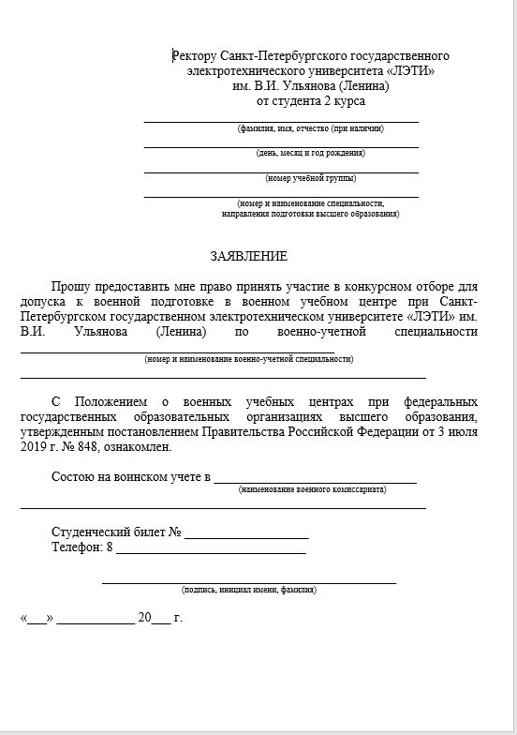
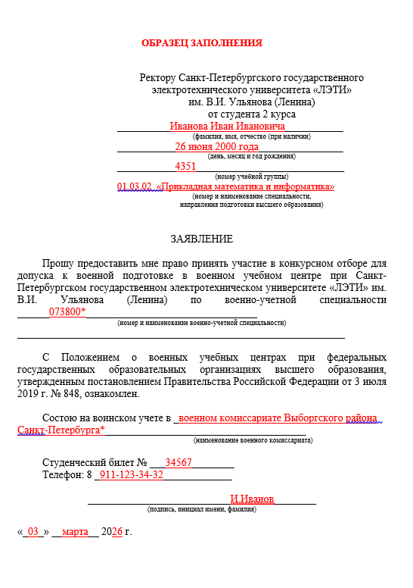

Slide 4
* Для офицеров запаса:
ФРТ – 073800
ФКТИ – 472500
ФЭА, ИСГЭО – 471200
ФЭЛ – 472200
ФИБС – 472200
*Для матросов запаса:
ФРТ, ФЭЛ, ФИБС – 340;
ФКТИ, ФЭА, ИСГЭО – 324.
** Указывается военкомат, где гражданин стоит на учете

Slide 5
Направления/специальности
Офицеры, матросы запаса:
Факультет радиотехники и телекоммуникаций
Факультет электроники
Факультет компьютерных технологий и информатики
Факультет электротехники и автоматики Факультет информационно-измерительных и биотехнических систем
Институт социально-гуманитарного и экономического образования:
- «Управление качеством»
Матросы запаса:
Институт социально-гуманитарного и экономического образования:
- «Управление качеством»
- «Инноватика»
все
направления и специальности

Slide 6
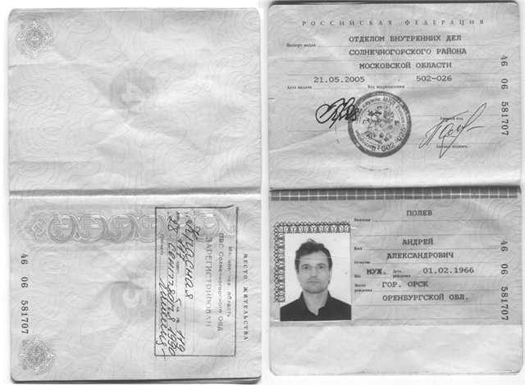
Копия паспорта гражданина РФ:
- лист с общими данными и фото;
- лист с отметкой о регистрации по месту жительства
Копию с данными представить на одном листе формата А-4

Slide 7
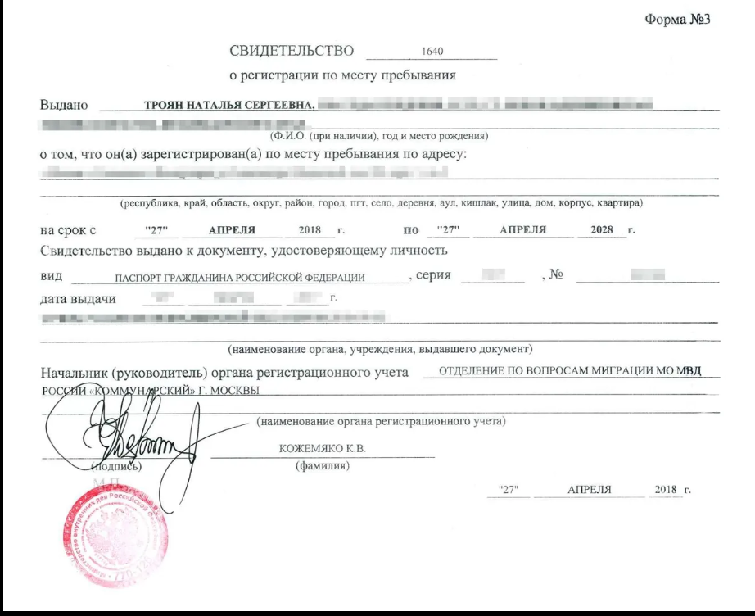
Копию справки о временной регистрации по месту пребывания
- для иногородних студентов

Slide 8
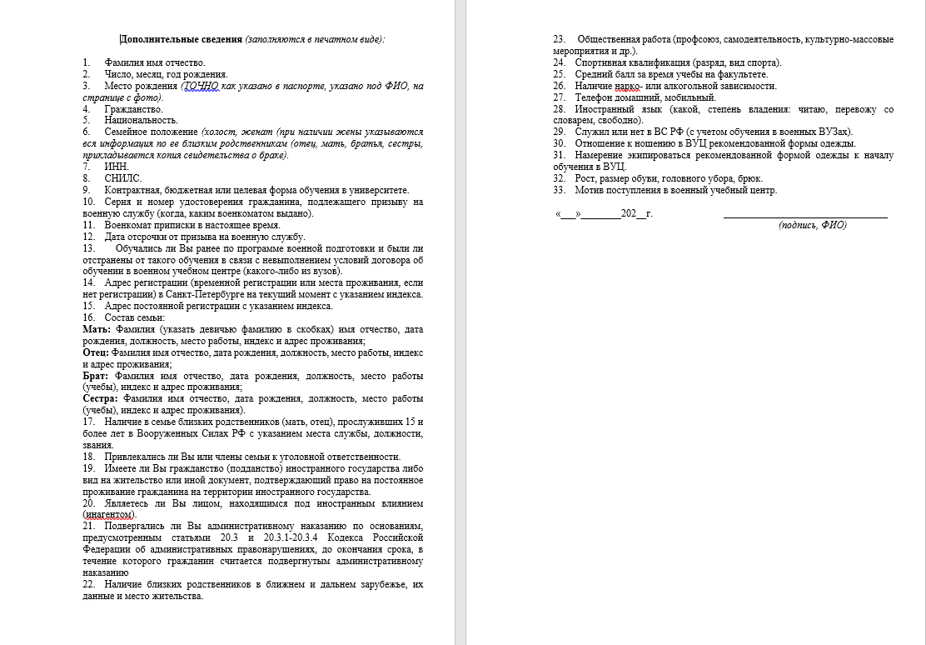
Дополнительные сведения

Slide 9
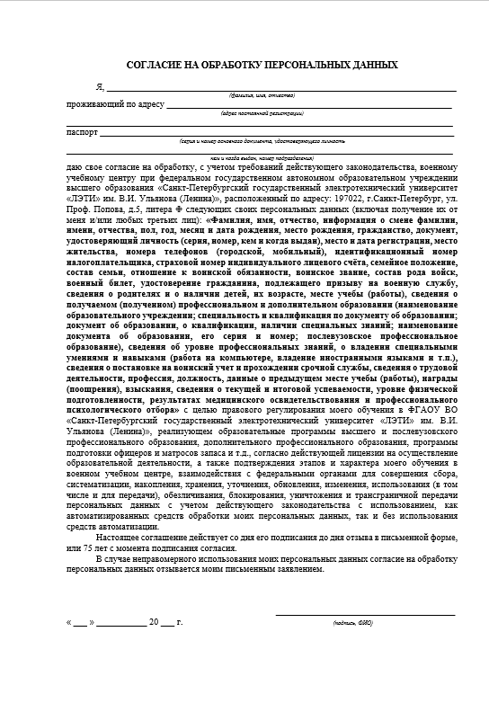
Согласие на обработку персональных данных

Slide 10
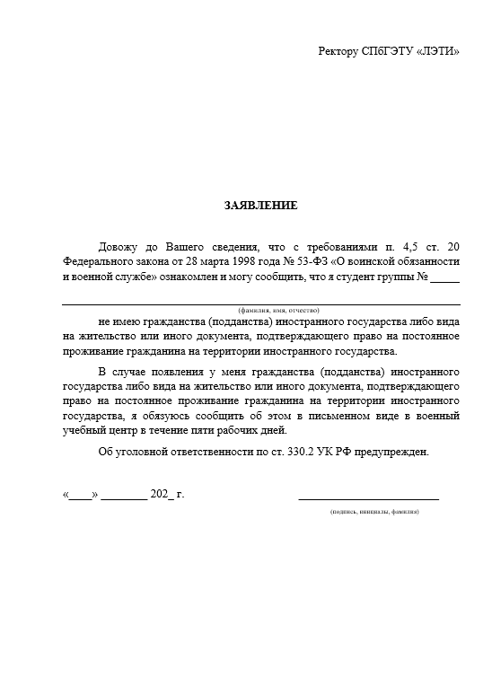
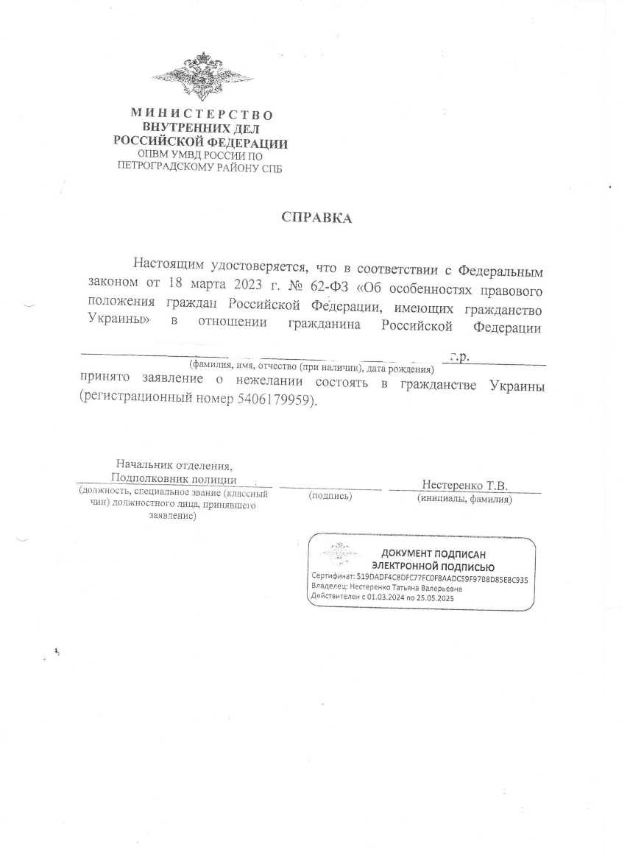
Заявление о гражданстве
Место рождения – иное государство

Slide 11
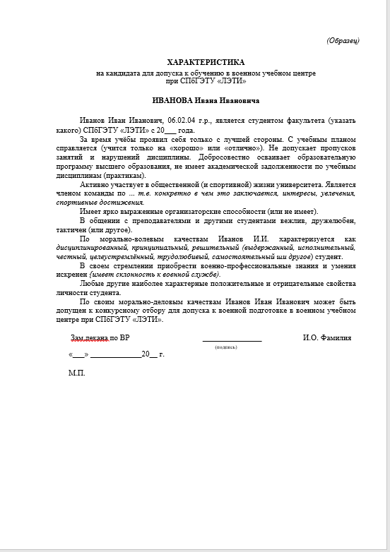
Характеристика из деканата

Slide 12
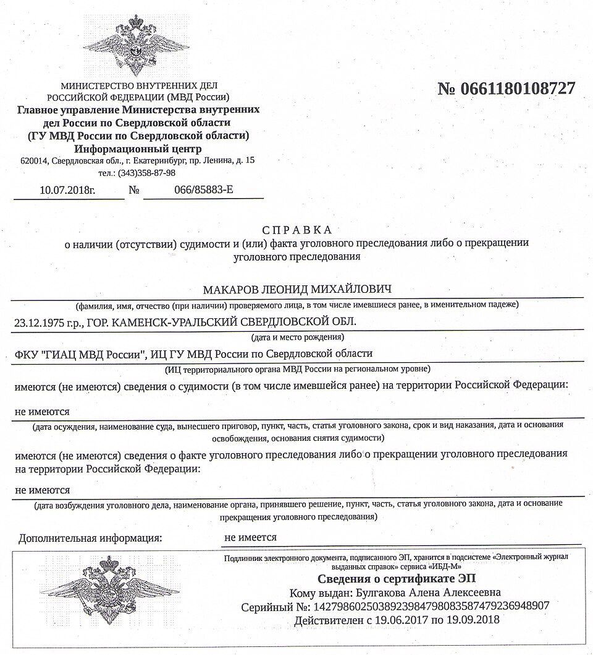
Справка о наличии (отсутствии) судимости

Slide 13
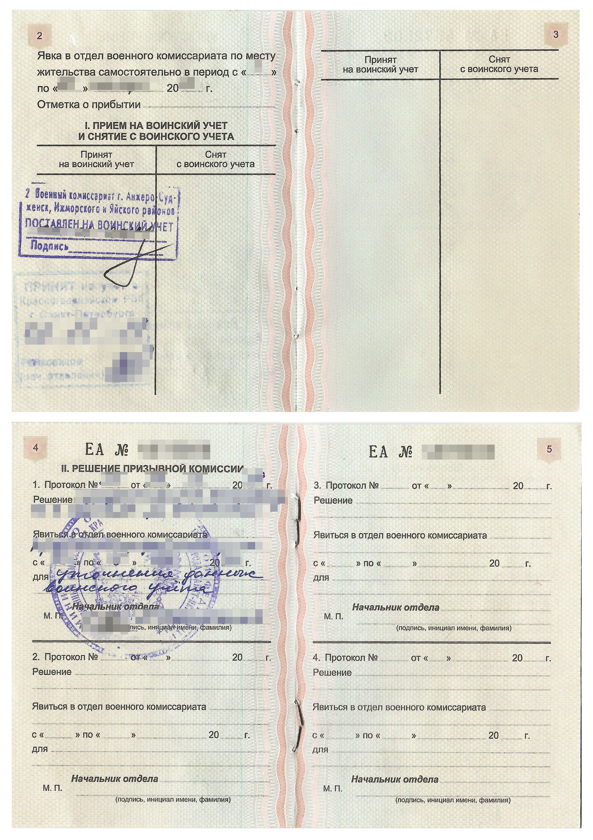
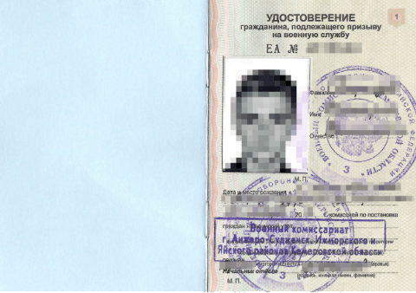
Приписное удостоверение

Slide 14
Прибыть в военный учебный центр (помещение № 6218, 2 этаж, 6 корпус, ул.Профессора Попова, д.37БА) для подачи Комплекта документов №1 (иметь ОРИГИНАЛЫ всех документов, с которых делались копии и копию приписного удостоверения).
Телефон для справок – 234-38-67, e-mail: nabor_vuc@mail.ru
На основании поданных заявлений в военном учебном центре составляется список граждан из числа студентов, который утверждается Ректором университета.
Граждане, внесенные в указанный список, проходят предварительный отбор, который включает медицинское освидетельствование и профессиональный психологический отбор.
Граждане, не внесенные в указанный список, не допускаются к участию в предварительном отборе.

Slide 15
Комплект документов №2
№ п/п | Наименование документа | Срок подачи
 | Карта медицинского освидетельствования – 1 экз. (проверить наличие печатей (1 на фото, 1 на оборотной стороне, где подпись пред.комиссии), проверить результат А1,2,3,4 или Б1,2,3,4 | по 30 апреля
 | Лист учета результатов профессионального психологического отбора – 1 экз. (проверить наличие подписи и печати)
 | Справка «Об отсутствии мед.показаний для работы со сведениями, составляющими государственную тайну» (проверить наличие печати организации на справке и печатей, подписей председателя и членов комиссии)
 | ИНН (сайте ФНС России сформировать выписку)
 | СНИЛС (копия)
 | АНКЕТА (форма № 3) (заполняется собственноручно без ошибок и исправлений)
 | Фото для документов (АНКЕТА): Условия съёмки: - аккуратная причёска, без головного убора, одежда простого кроя без ярких узоров и логотипов. Предпочтительны однотонные вещи нейтральных цветов. Избегайте белой одежды, чтобы не сливаться с фоном; - размер фото – (4*6) см; - количество – 2 шт. - на матовой фотобумаге.

Slide 16
Карта медицинского освидетельствования

Slide 17
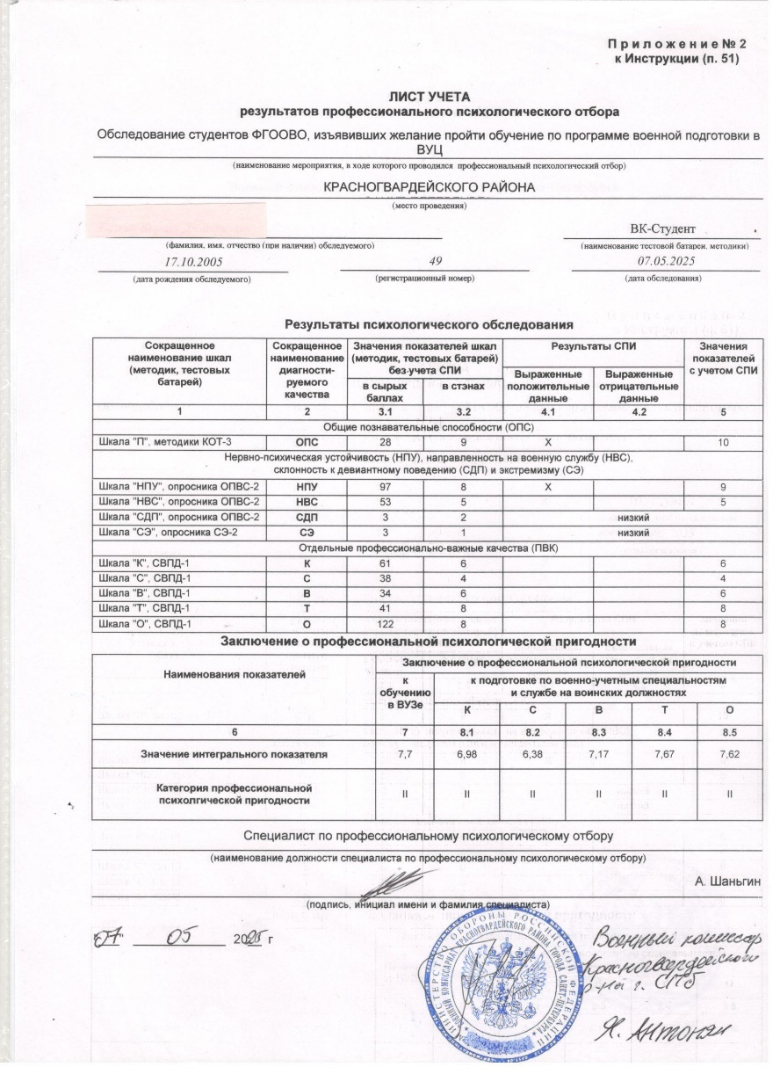
Лист учета результатов профессионального психологического отбора

Slide 18
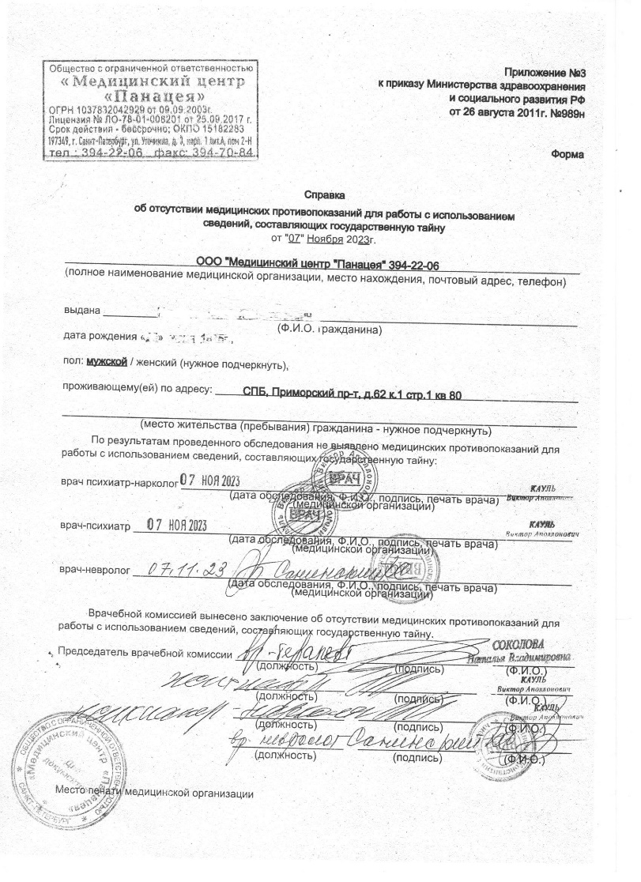
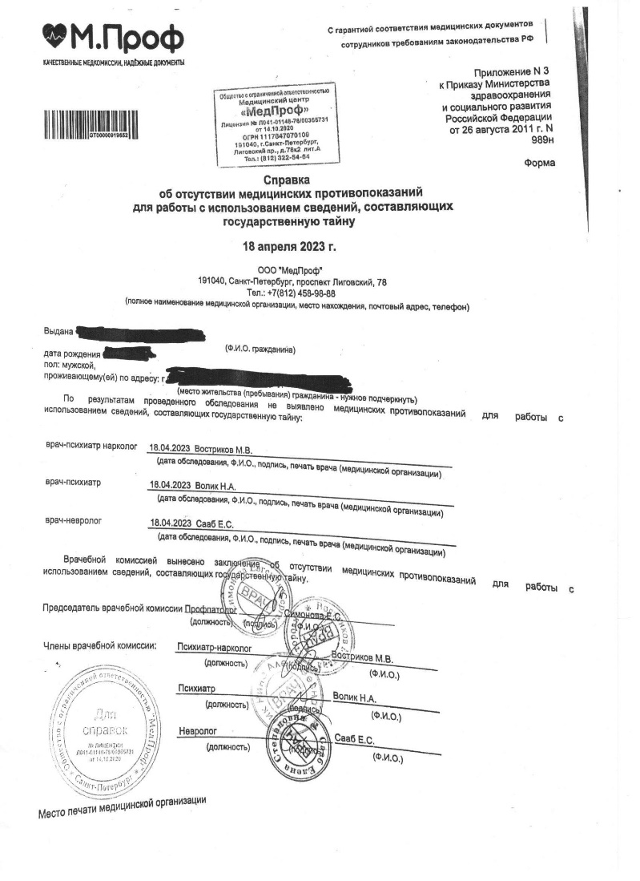
Справка «Об отсутствии мед.показаний для работы со сведениями, составляющими государственную тайну»

Slide 19
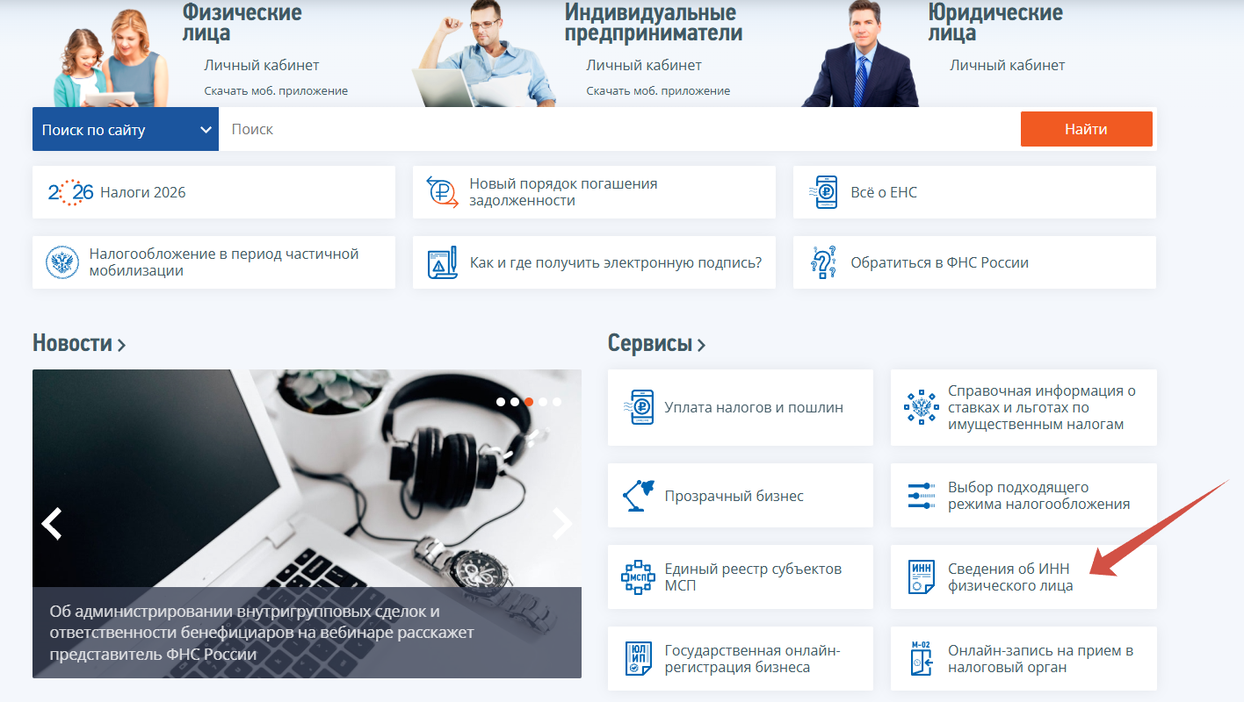
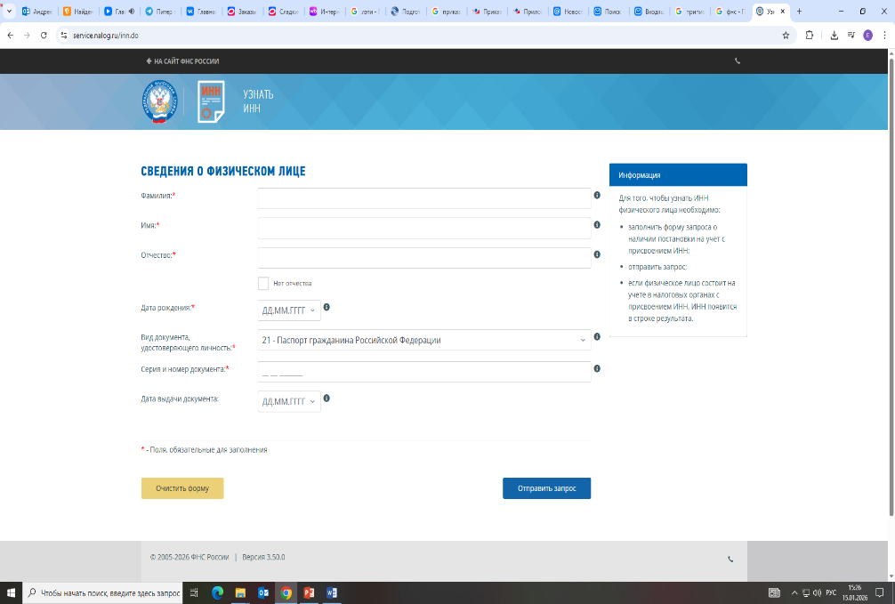
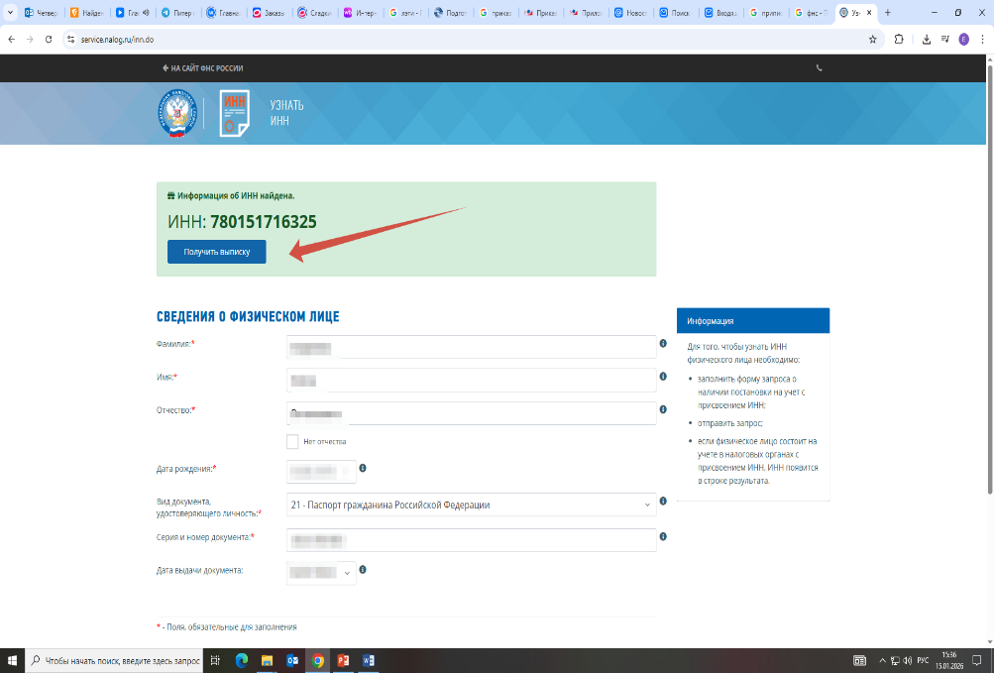
Выписка ИНН (сайт ФНС)

Slide 20
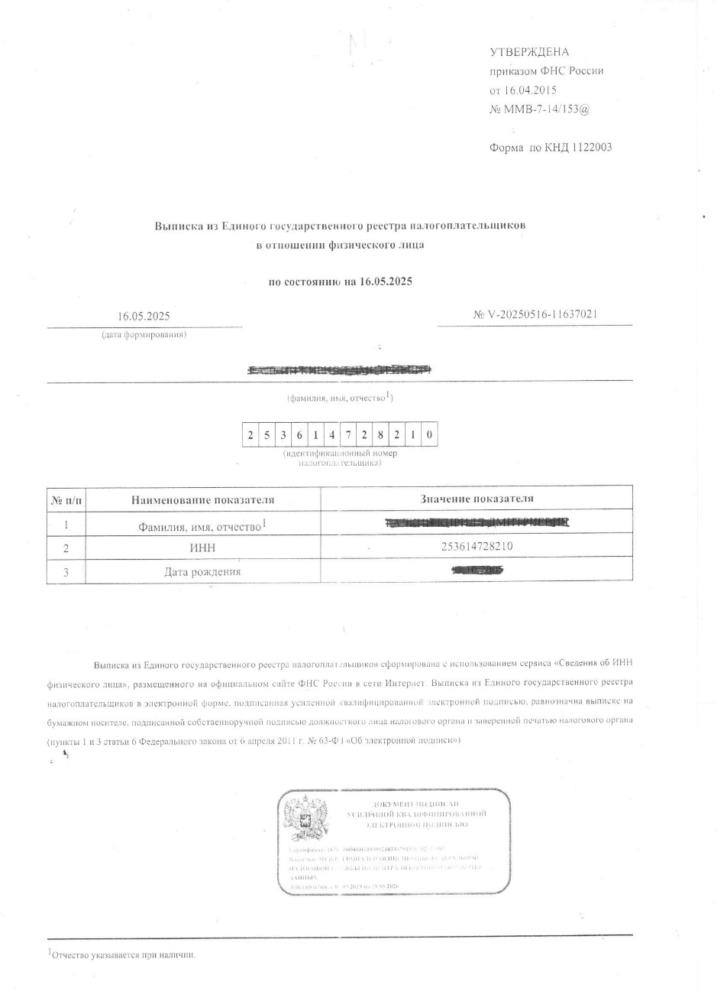

Slide 21
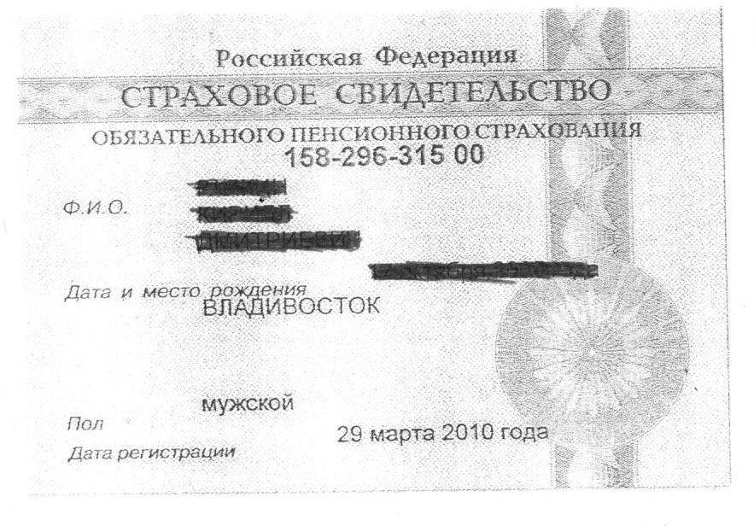
СНИЛС (копия)

Slide 22
АНКЕТА
1. Ручка синяя или черная
2. Зачеркивать, исправлять, корректор – нельзя
3. Писать четко и разборчиво
4. Жирным шрифтом указаны стандартные ответы, в скобках варианты.
5. Читаете вопрос – пишете ответ так же как в образце анкеты, полностью, без сокращений.
Например в п.7 нужно писать так:
Гражданин Российской Федерации.
Гражданства (подданства) другого государства не имею.
Гражданство не изменял.
Так же по всем остальным пунктам.
6. 10 пункт – если были за границей, писать всё с рождения
Например: Турция 2007-2010 ежегодно туризм.
7. 14 пункт – начинаем писать с отца, потом мать, братья, сестры родные, единокровные, сводные
Адрес родственников пишем по штампу в их паспорте.
Если отец не указан в свидетельстве о рождении, начинаем писать с матери, ниже пишем, что отец в свидетельстве о рождении не указан. Или указан со слов матери.

Slide 23
8. Пункт 15 – полностью переписываем фразу: близких родственников, постоянно проживающих (проживавших) за границей не имею.
Если есть родственники, которые проживают (проживали) за границей (Беларусь, Казахстан, Украина) тоже считаются, то записывать как в примере.
9. Пункт 16 – указываем все адреса регистрации (временную в общежитии тоже) и проживания с рождения.
10. Пункт 18 – полностью, без сокращений переписываем фразу: Медицинских противопоказаний для работы с использованием сведений, составляющих государственную тайну, не имею.
11. Пункт 21 – ставим подпись (ДАТУ НЕ УКАЗЫВАТЬ)
Анкету заполнить в exsel и распечатать на листах форма А4 (4 листа).
Образец заполнения анкеты студенты получат на личную электронную почту, с которой пришлют заявление и доп.сведения.
Распечатанные анкеты будут переданы в студенческую канцелярию (4 корпус). После проверки студент получит исправленную анкету и бланк (формат аЗ) для заполнения.
Если не хватит места для каких-то пунктов, например - 10, 14, 15, 16, есть дополнительные бланки, которые будут выданы студенческой канцелярией.

Slide 24
ПОДПИСКА (форма 2) – 2 экз.
Я, полностью фамилия имя отчество
С другой стороны, подпись, инициалы фамилия и дату указать сверху,
внизу только подпись, инициалы, фамилия
Т.Е дату в подписке ставим только наверху!
Бланки подписки получить в ВУЦ.

Slide 25


